Slide 1
高级语言程序设计实验课
实验二：继承与派生
2021年4月6日

Slide 2
实验作业1
“+”表示 public；
“-”表示 private；
“#”表示 protected；
5．编写设计一个People（人）类。该类的数据成员有年龄(age)、身高(height)、体重(weight)和人数(num)，其中人数为静态数据成员，成员函数有构造函数(People)、进食(Eatting)、运动(Sporting)、睡眠(Sleeping)、显示(Show)和显示人数(ShowNum)。其中构造函数由已知参数年龄(a)、身高(h)和体重(w)构造对象，进食函数使体重加1，运动函数使身高加1，睡眠函数使年龄、身高、体重各加1，显示函数用于显示人的年龄、身高、体重，显示人数函数为静态成员函数，用于显示人的个数。假设年龄的单位为岁，身高的单位为厘米，体重的单位为市斤，要求所有数据成员为protected访问权限，所有成员函数为public访问权限，在主函数中通过对象直接访问类的所有成员函数。
People
# age : int
# heignt : float
# weight : float
# num : int
+ People
+ Eating : void
+ Sporting : void
+ Sleeping : void
+ Show : void
+ ShowNum : int

Slide 3
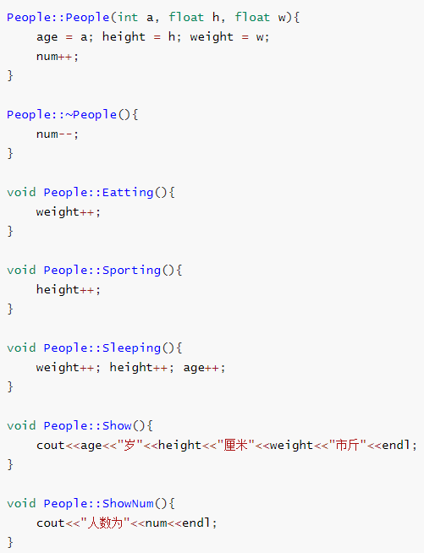
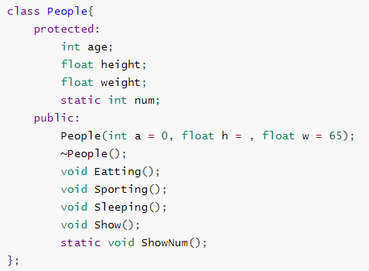
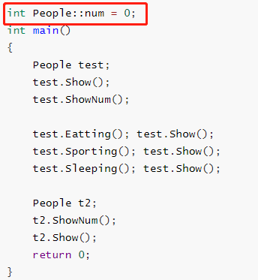

Slide 4
实验作业2
6．定义一个描述学生(Student)基本情况的类，数据成员包括姓名(name)、学号(num)、数学成绩(mathScore)、英语成绩(englishScore)、人数(count)、数学总成绩(mathTotalScore)和英语总成绩(englishTotalScore)。其中姓名定义为长度为18的字符数组，其它数据成员类型为整型，数学总成绩、英语总成绩和人数为静态数据成员，函数成员包括构造函数、显示基本数据函数(ShowBase)和显示静态数据函数(ShowStatic)，其中构造函数由已知参数姓名(nm)、学号(nu)、数学成绩(math)和英语成绩(english)构造对象，显示基本数据函数用于显示学生的姓名、学号、数学成绩、英语成绩，显示静态数据函数为静态成员函数，用于显示人数，数学总成绩，英语总成绩；要求所有数据成员为private访问权限，所有成员函数为public访问权限，在主函数中定义若干个学生对象，分别显示学生基本信息，以及显示学生人数，数学总成绩与英语总成绩。
Student
- name : char[18]
- num : int
- mathScore : int
- englishScore: int
- count : int
- mathTotalScore: int
- englistTotalScore: int
+ Student
+ ShowBase : void
+ ShowStatic : void

Slide 5
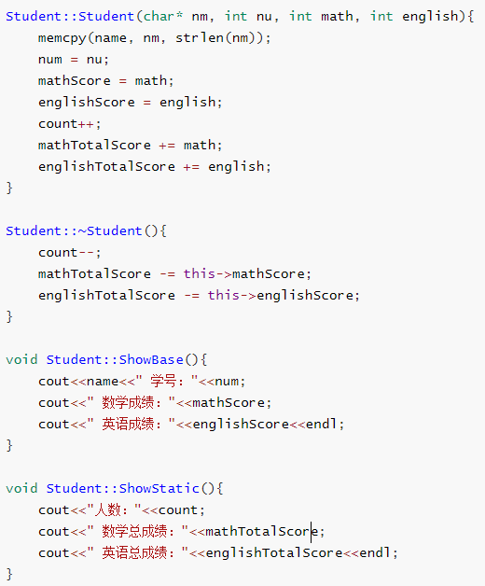
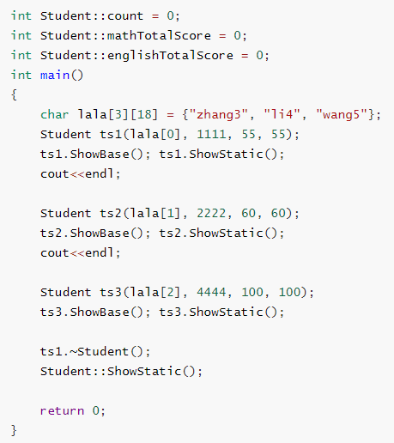
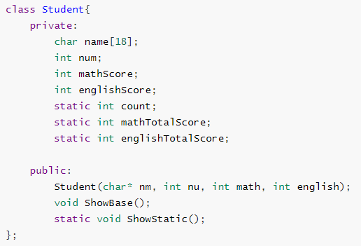

Slide 6
1 实验目的
1．熟练掌握类的继承，能够定义和使用类的继承关系。
2．掌握派生类的声明与实现方法。
3．掌握类构造函数的初始化列表与作用域分辨符的使用方法。
4．理解虚基类在解决二义性问题中的作用。

Slide 7

2 内容回顾
继承方式包括 public（公有的）、private（私有的）和 protected（受保护的），此项是可选的，如果不写，那么默认为 private
内容回顾：
类的继承
public继承方式
- 基类中所有 public 成员在派生类中为 public 属性；
- 基类中所有 protected 成员在派生类中为 protected 属性；
- 基类中所有 private 成员在派生类中不能使用。
protected继承方式
- 基类中的所有 public 成员在派生类中为 protected 属性；
- 基类中的所有 protected 成员在派生类中为 protected 属性；
- 基类中的所有 private 成员在派生类中不能使用。
private继承方式
- 基类中的所有 public 成员在派生类中均为 private 属性；
- 基类中的所有 protected 成员在派生类中均为 private 属性；
- 基类中的所有 private 成员在派生类中不能使用

Slide 8
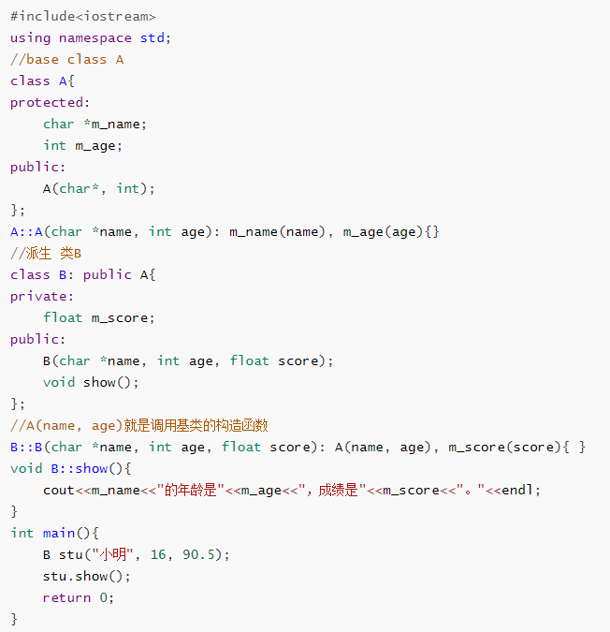

Class A
Class B
类的核心要素
构造函数
析构函数
成员变量
成员函数
构造函数
派生类不能继承基类的构造函数
但派生类需要完成对基类构造函数的初始化
构造函数的执行顺序

Slide 9
Class A
注意事项：
1. C为派生类，B为C的直接基类，A为C的间接基类。定义C的构造函数时，需要指明其直接基类的构造函数。
2. 定义派生类构造函数时最好指明基类构造函数；如果不指明，就调用基类的默认构造函数（不带参数的构造函数）；如果没有默认构造函数，那么编译失败。
Class B
Class C
构造函数的执行顺序为
A类构造函数 --> B类构造函数 --> C类构造函数
析构函数的执行顺序为
C类构造函数 --> B类构造函数 --> A类构造函数

Slide 10


Class A
Class B
多继承的构造函数：
Class C
Tips: 基类构造函数的调用顺序和和它们在派生类构造函数中出现的顺序无关，而是和声明派生类时基类出现的顺序相同
基本语法：
多继承的析构函数的执行过程与构造函数相反

Slide 11
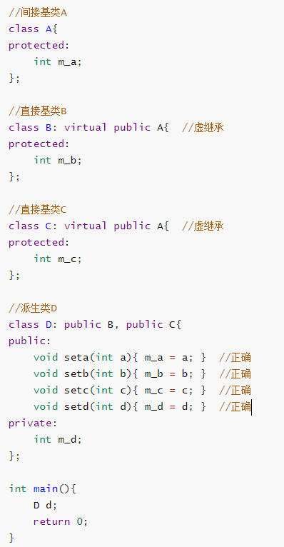
Class A
虚继承
虚继承
Class B
Class C
Class D

Slide 12
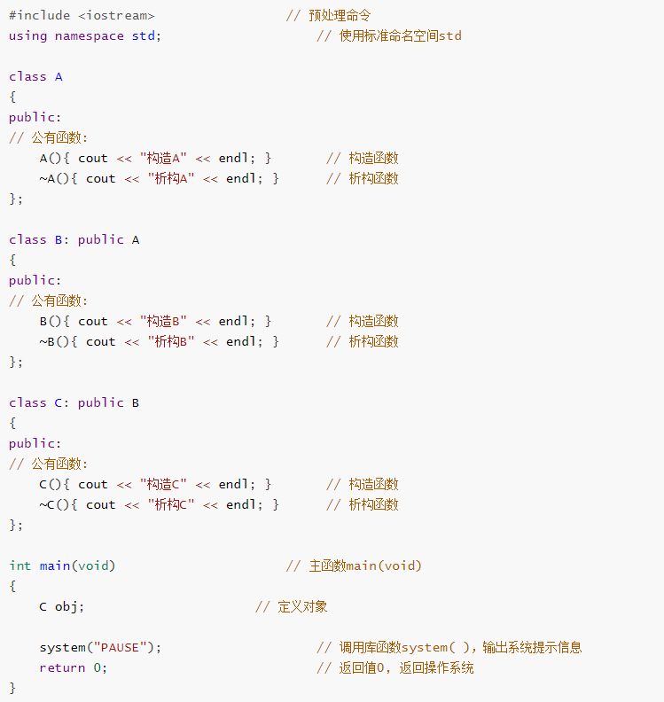
3 实验内容 （1）
1．先阅读下列程序，写出执行结果。然后输入程序，调试程序，比较结果的正确性。
参见实验题目文件中的实验题目1

Slide 13
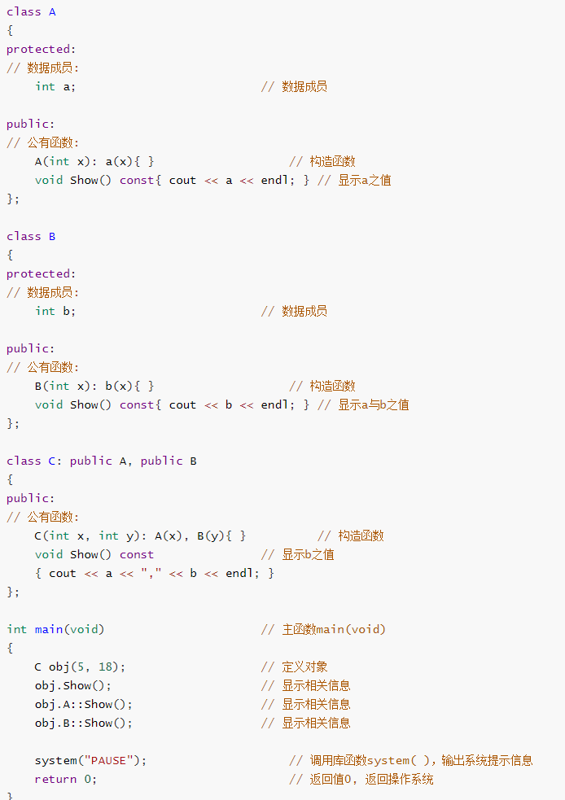
3 实验内容 （2）
2．先阅读下列程序，写出执行结果。然后输入程序，调试程序，比较结果的正确性。
参见实验题目文件中的实验题目2

Slide 14
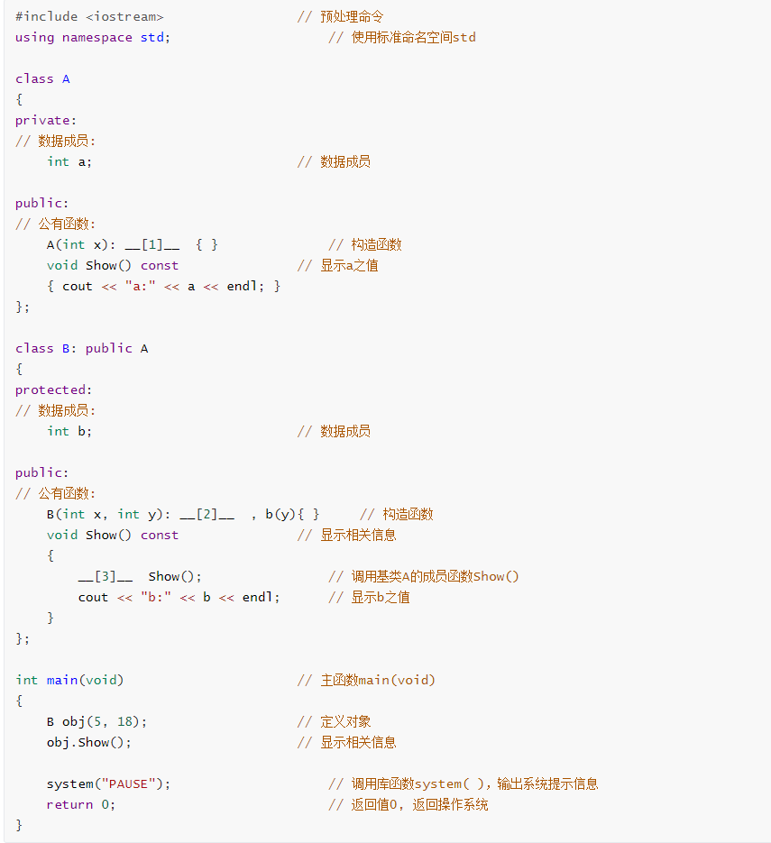
3 实验内容 （3）
3. 程序填空。下面程序主要测试类构造函数的初始化列表与作用域分辨符，请完成程序。
参见实验题目文件中的实验题目3

Slide 15
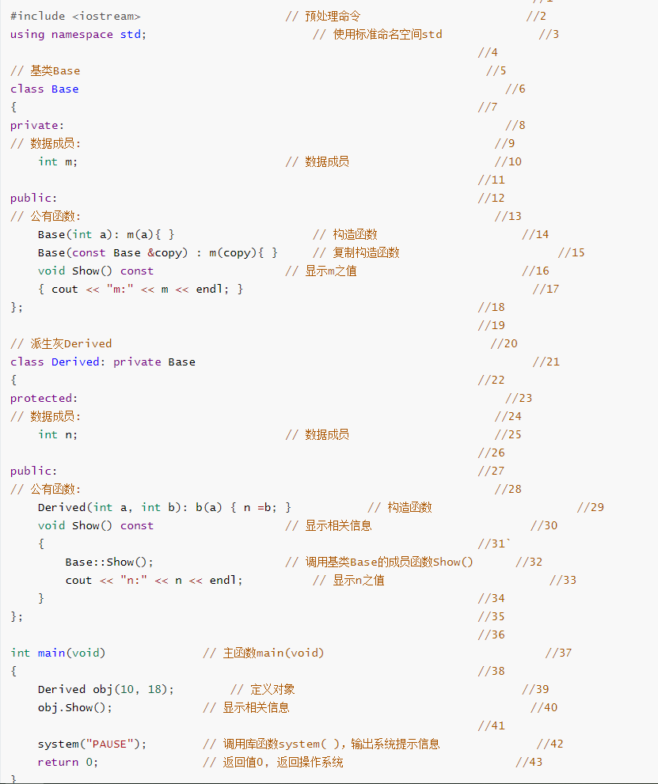
3 实验内容 （4）
4．改正下面程序中的错误，使其能正常运行。
参见实验题目文件中的实验题目4

Slide 16
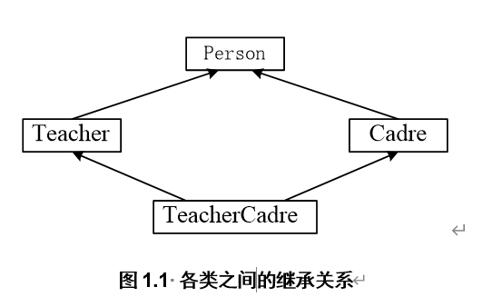
4 实验作业(1)
定义Person（人）类，由Person分别派生出Teacher（教师）类和Cadre（干部）类，再由Teacher（教师）类和Cadre（干部）类采用多重继承方式派生出新类TeacherCadre（教师兼干部）类，各类之间的继承关系如图1.1所示。
要求：
（1）在Person类中包含的数据成员有姓名(name）、年龄(age)、性别(sex)。在Teacher类还包含数据成员职称(title)，在Cadre类中还包含数据成员职务(post)，在TeacherCadre类中还包含数据成员工资(wages)。
（2）在类体中定义成员函数。
（3）每个类都有构造函数与显示信息函数(Show)。

Slide 17
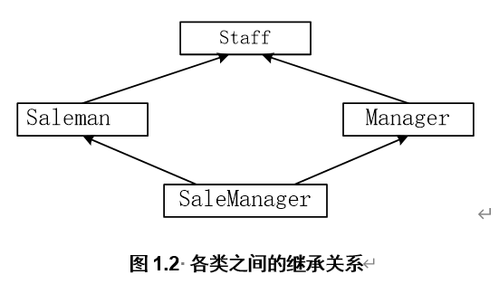
4 实验作业(2)
定义Staff（员工）类，由Staff分别派生出Saleman（销售员）类和Manager（经理）类，再由Saleman（销售员）类和Manager（经理）类采用多重继承方式派生出新类SaleManager（销售经理）类，各类之间的继承关系如图1.2所示。
要求：
（1）在Staff类中包含的数据成员有编号(num）、姓名(name)、出勤率(rateOfAttend)、基本工资(basicSal)和奖金(prize)。在Saleman类中还包含数据成员销售员提成比例(deductRate)和个人销售额(personAmount)，在Manager类中还包含数据成员经理提成比例(totalDeductRate)和总销售额(totalAmount)。在SaleManager类中不包含其它数据成员。
（2）各类人员的实发工资公式如下：
员工实发工资 = 基本工资 + 奖金 * 出勤率
销售员实发工资 = 基本工资 + 奖金 * 出勤率 + 个人销售额 * 销售员提成比例
经理实发工资 = 基本工资 + 奖金 * 出勤率 + 总销售额 * 经理提成比例
销售经理实发工资 =基本工资 + 奖金 * 出勤率 + 个人销售额 * 销售员提成比例+ 总销售额 * 经理提成比例
（3）每个类都有构造函数、输出基本信息函数(Output)和输出实发工资函数(OutputWage)。

Slide 18
作业提交说明
作业内容：上机课程的实验作业1-2
作业提交方式：邮件发送作业解答内容的压缩包
内容说明：1. 实验作业编程题目解答提供cpp源码文件以及运行截图，每道编程题目需要给出UML类图，一道题目一个源码一个截图一个类图（文件命名体现题号）（例：两道实验编程题目，源码，截图，类图每道题单独一个文件夹下）
命名方式：1. 压缩包命名：第*次实验_实验日期_学号_姓名.zip
（例：第2次实验_4-6_2020141462298_张三.zip）
2. 邮件命名：第*次实验_实验日期_学号_姓名 作业解答
（例：第2次实验_4-6_2020141462298_张三 作业解答）
邮箱地址：zx852322813@163.com
第一次作业截止时间：2021.4.11 21:00（本周日晚九点前）

